Slide 1
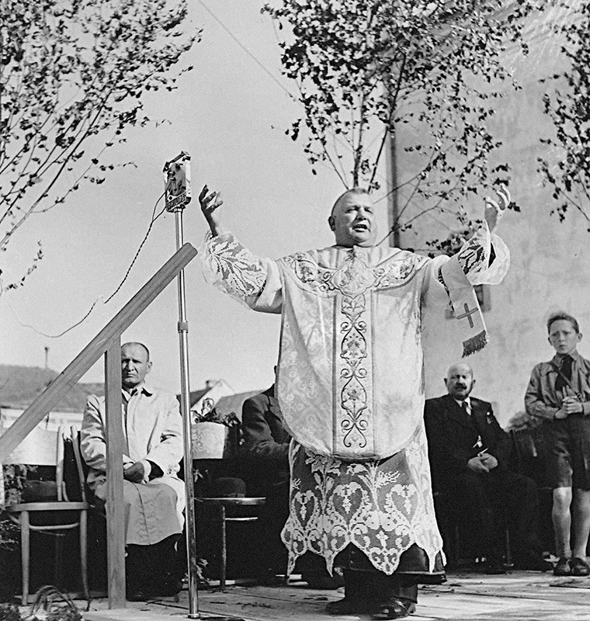
Aký bol Slovenský štát?

Slide 2
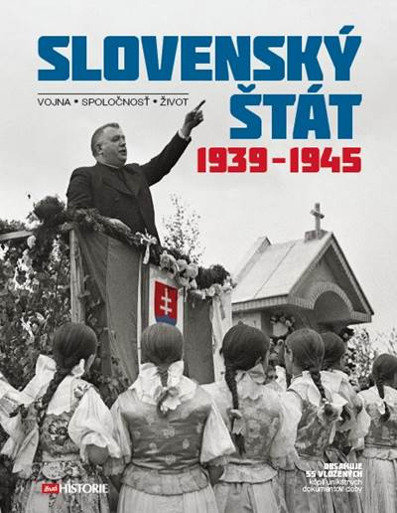
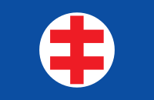
Politický systém v Slovenskom štáte
Bol nastolený totalitný politický systém.
Skutočnú moc mala v rukách HSĽS – diktatúra jednej strany.
Obmedzovanie a porušovanie ľudských a občianskych práv obyvateľov Slovenska.

Slide 3
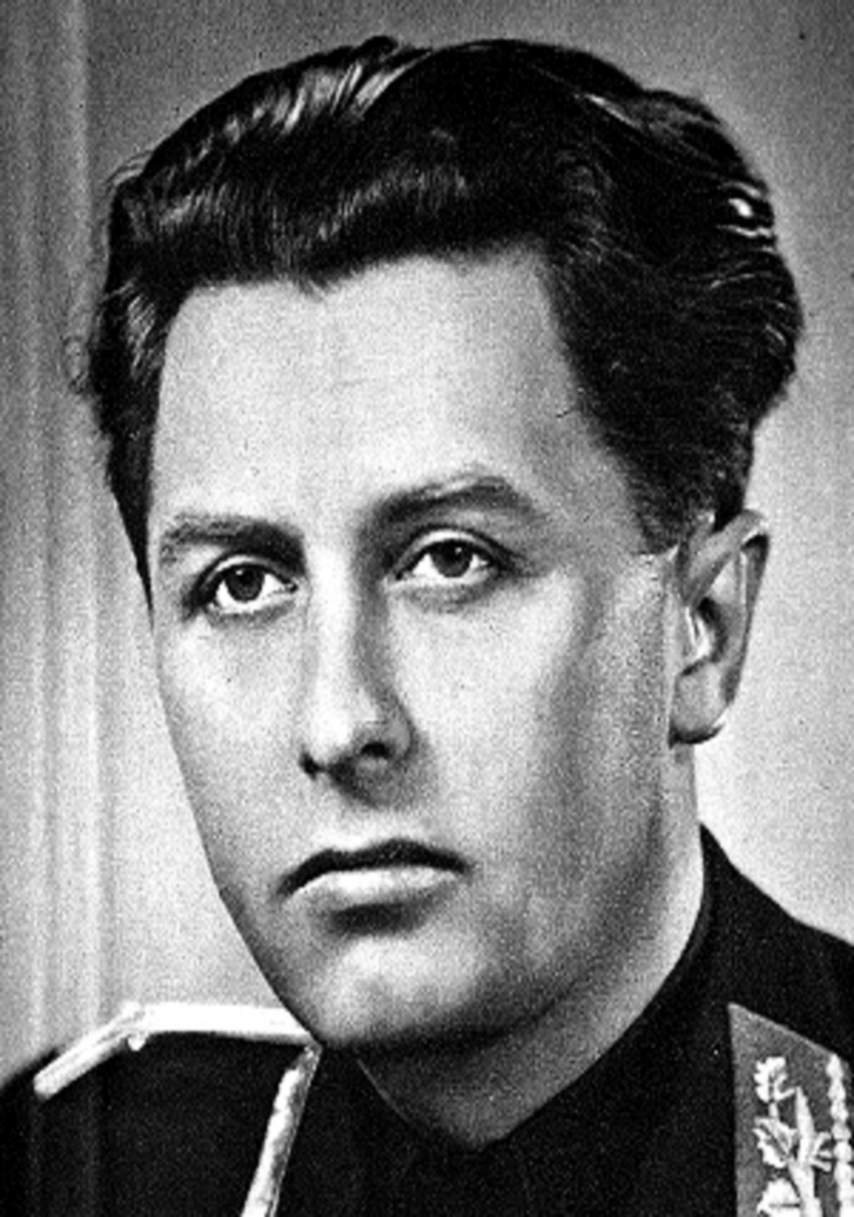
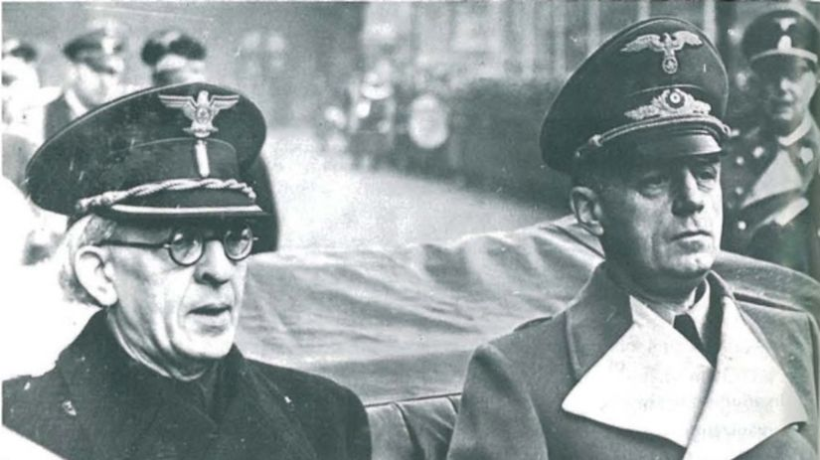
Dve krídla v HSĽS
HSĽS nebola jednotná.
1. Konzervatívne umiernené krídlo – na čele s prezidentom Jozefom Tisom.
Toto krídlo sa usilovalo o istú nezávislosť od Nemecka.
2. Radikálno-fašistické krídlo – na čele s Vojtechom Tukom a Alexandrom Machom.
Toto krídlo chcelo zaviesť ideológiu a prax nacionálneho socializmu – podľa vzoru nacistického Nemecka.
Umiernené krídlo malo oveľa väčšiu dôveru u slovenského obyvateľstva.

Slide 4
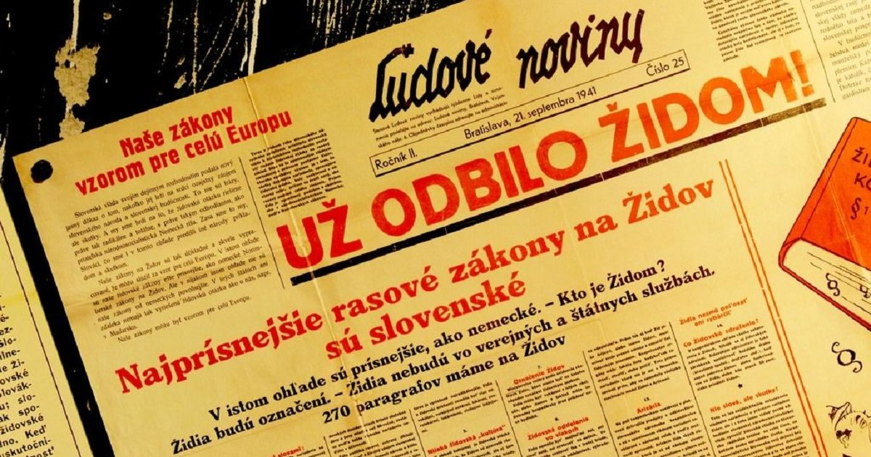
Židovský kódex z 9. septembra 1941
Kódex pod hrozbou väzenia zakázal:
Uzatvárať manželstvá medzi Židmi a nežidmi
Židia museli byť označení žltou hviezdou (od 6. rokov)
Mali obmedzení alebo úplne zakázaný pobyt v niektorých častiach miest a obcí
Nesmeli navštevovať kiná, divadlá, výstavy.
Nesmeli vlastniť rádiá, zbrane.

Slide 5
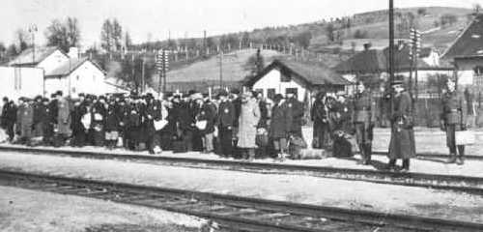
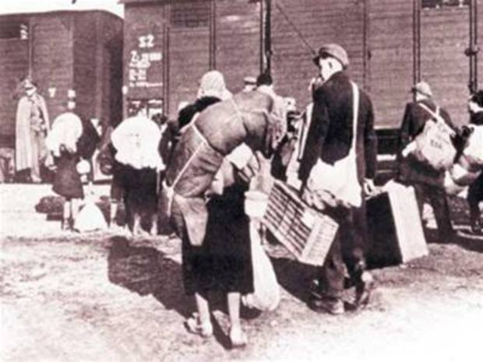
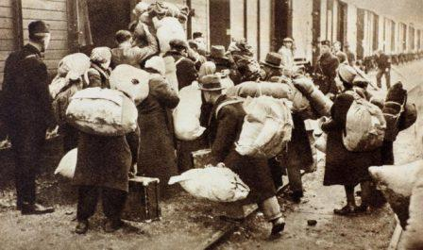
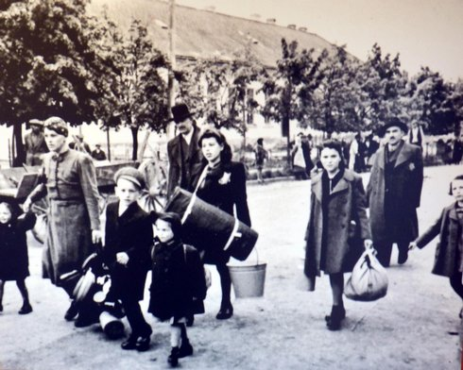
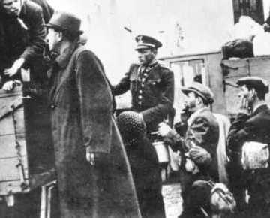
Deportácie Židov zo Slovenska vo vagónoch pre dobytok
25. marec 1942

Slide 6
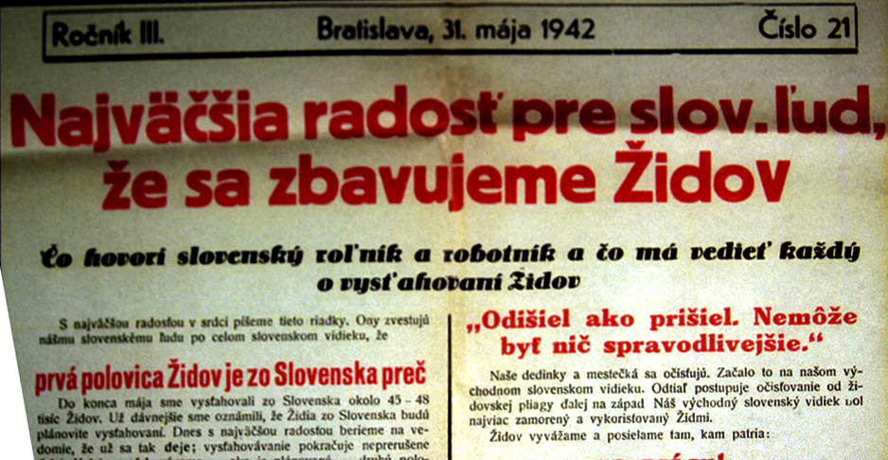
Cieľom deportácií boli nacistické vyhladzovacie tábory
15. mája 1942- Až keď boli vysťahované 2/3 Židov bol prijatý zákon
o vysťahovaní Židov.
Deportácie trvali do októbra 1942
Medzi obdobím 25. marca a 20 októbra 1942 bolo celkovo deportovaných takýmto spôsobom 57 628 Židov.
Počas okupácie Slovenska nemeckou armádou
v roku 1944 bolo zo Slovenska deportovaných ďalších 13 500 Židov.

Slide 7
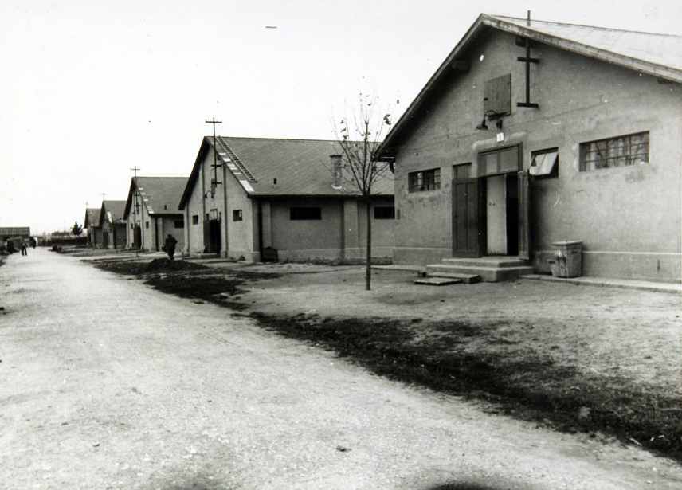
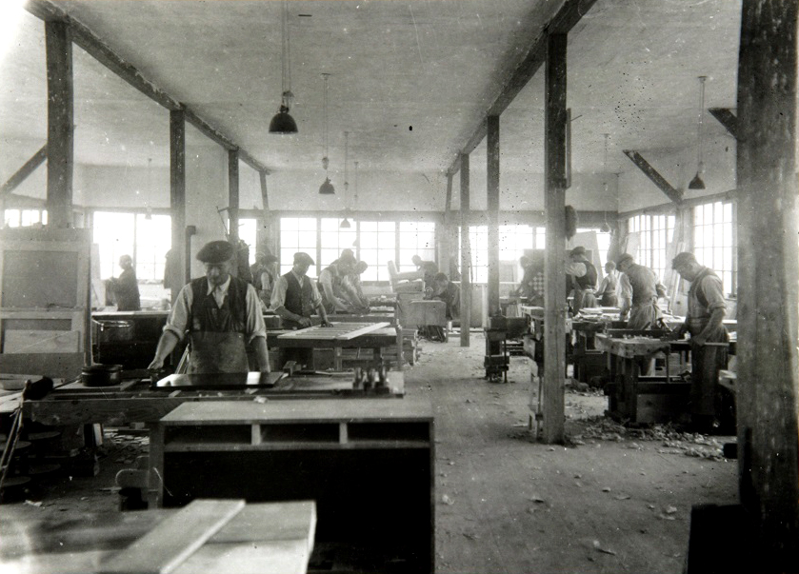
Tábor v Seredi
Pracovne tábory na Slovensku : Nováky, Sereď, Vyhne
-lacná pracovná sila, vyrábal sa nedostatkový tovar
Nováky- krajčírska dielňa
Sereď- nábytok, betonárska výroba...
Krajčírska dielna
Tábor v Novákoch

Slide 8
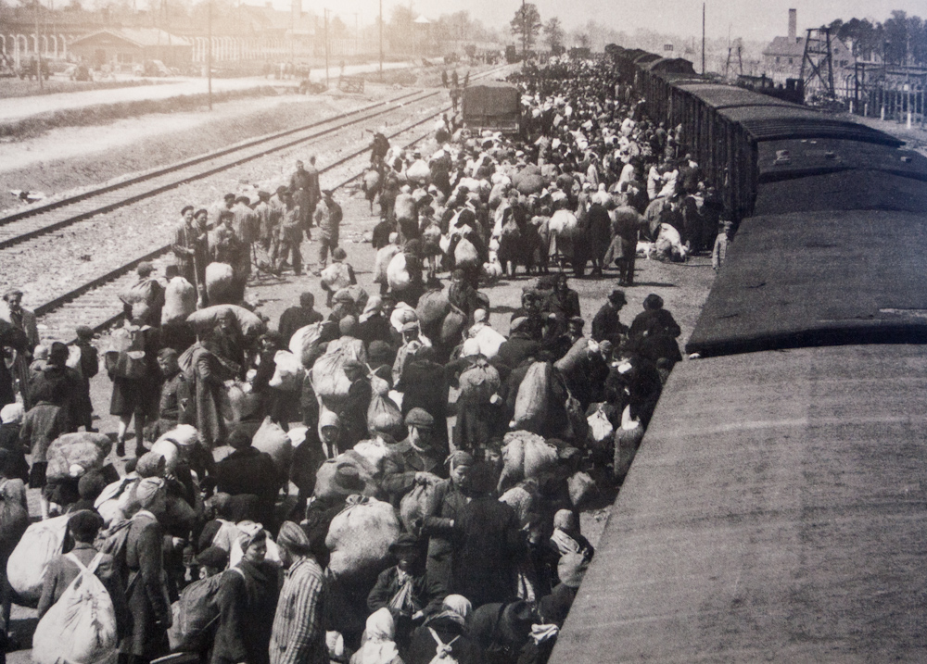
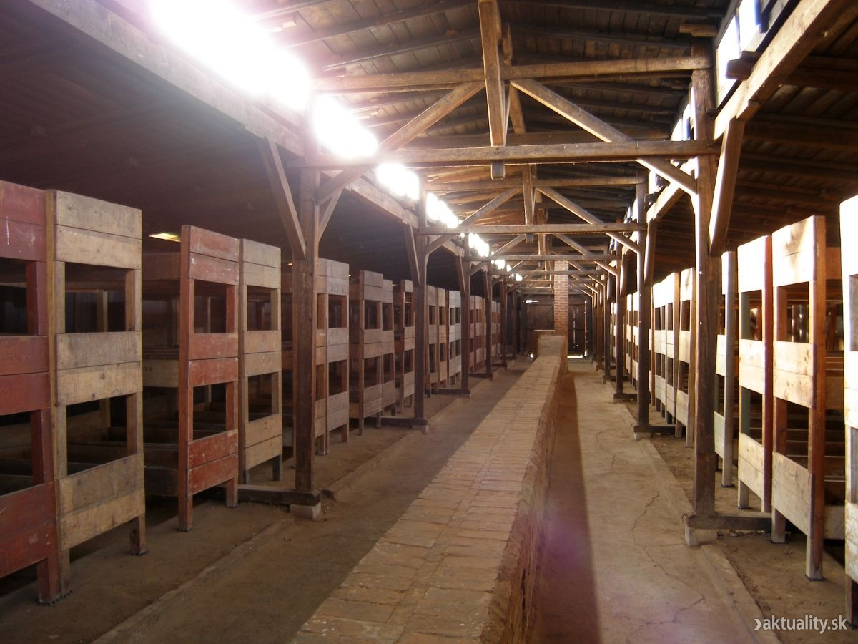
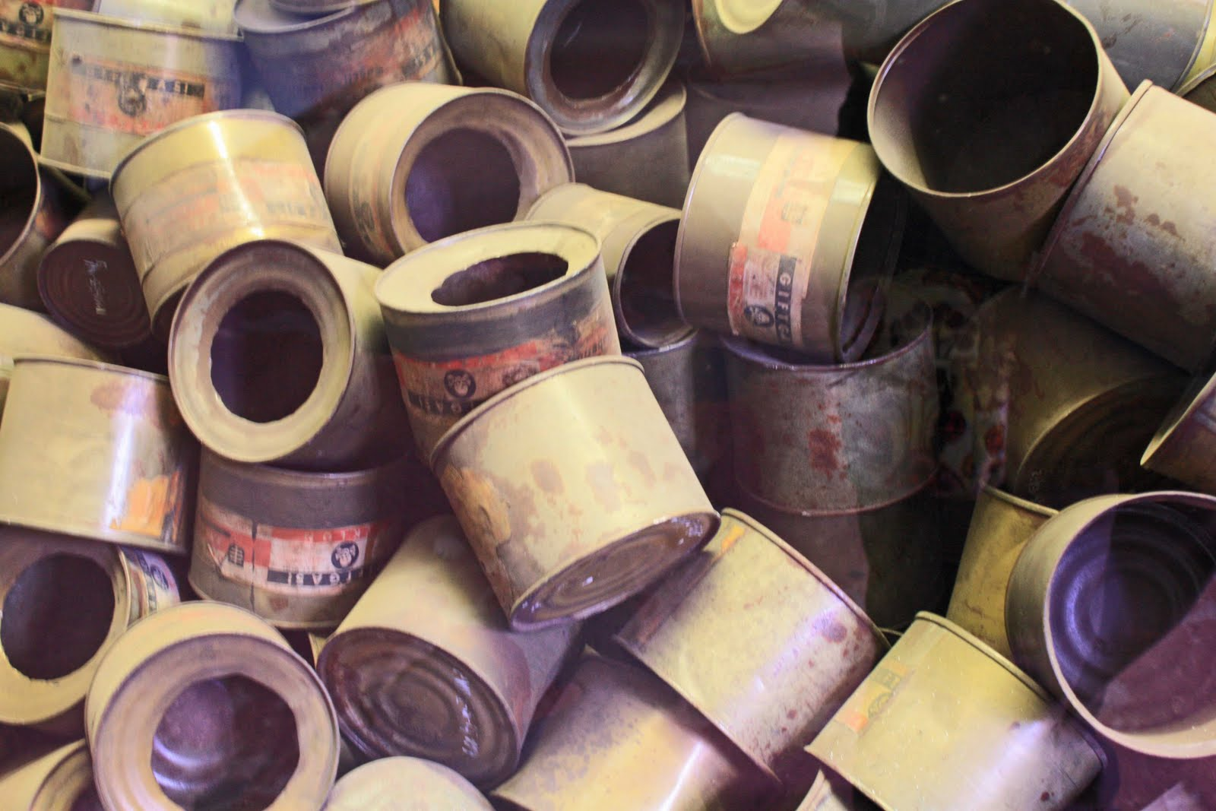
Osvienčim
Postele pre väzňov
Plynová komora
Cyklon B

Slide 9
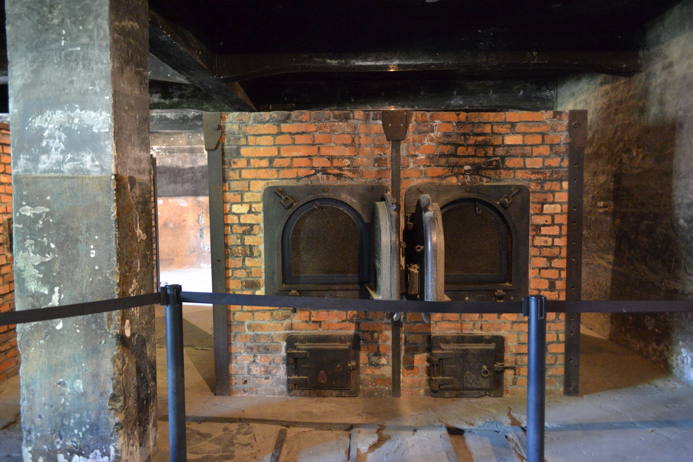
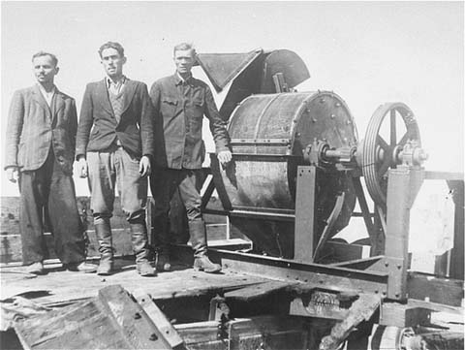
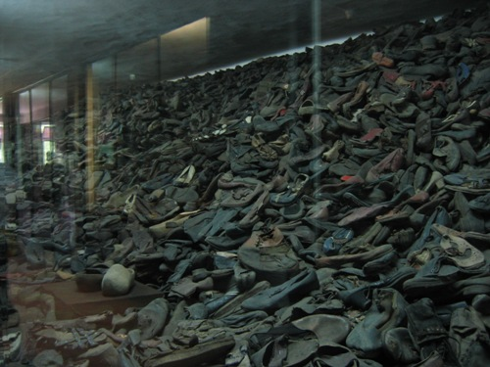
Pece v krematóriu, v ktorom spaľovali mŕtve telá
Drvička kostí
Topánky, ktoré ostali po väzňoch

